Slide 1





  Chào mừng các con
  đến với giờ học Tiếng Việt!

Slide 2



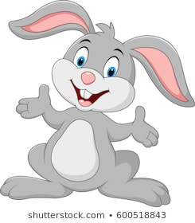
Tập viết
Chữ hoa T

Slide 3




01
- Viết đúng mẫu chữ hoa T cỡ vừa và cỡ nhỏ.
02
Viết đúng mẫu câu ứng dụng:
03
- Rèn tính kiên trì và cẩn thận khi viết.

Slide 4

KHỞI ĐỘNG

Slide 5

Khám phá

Slide 6


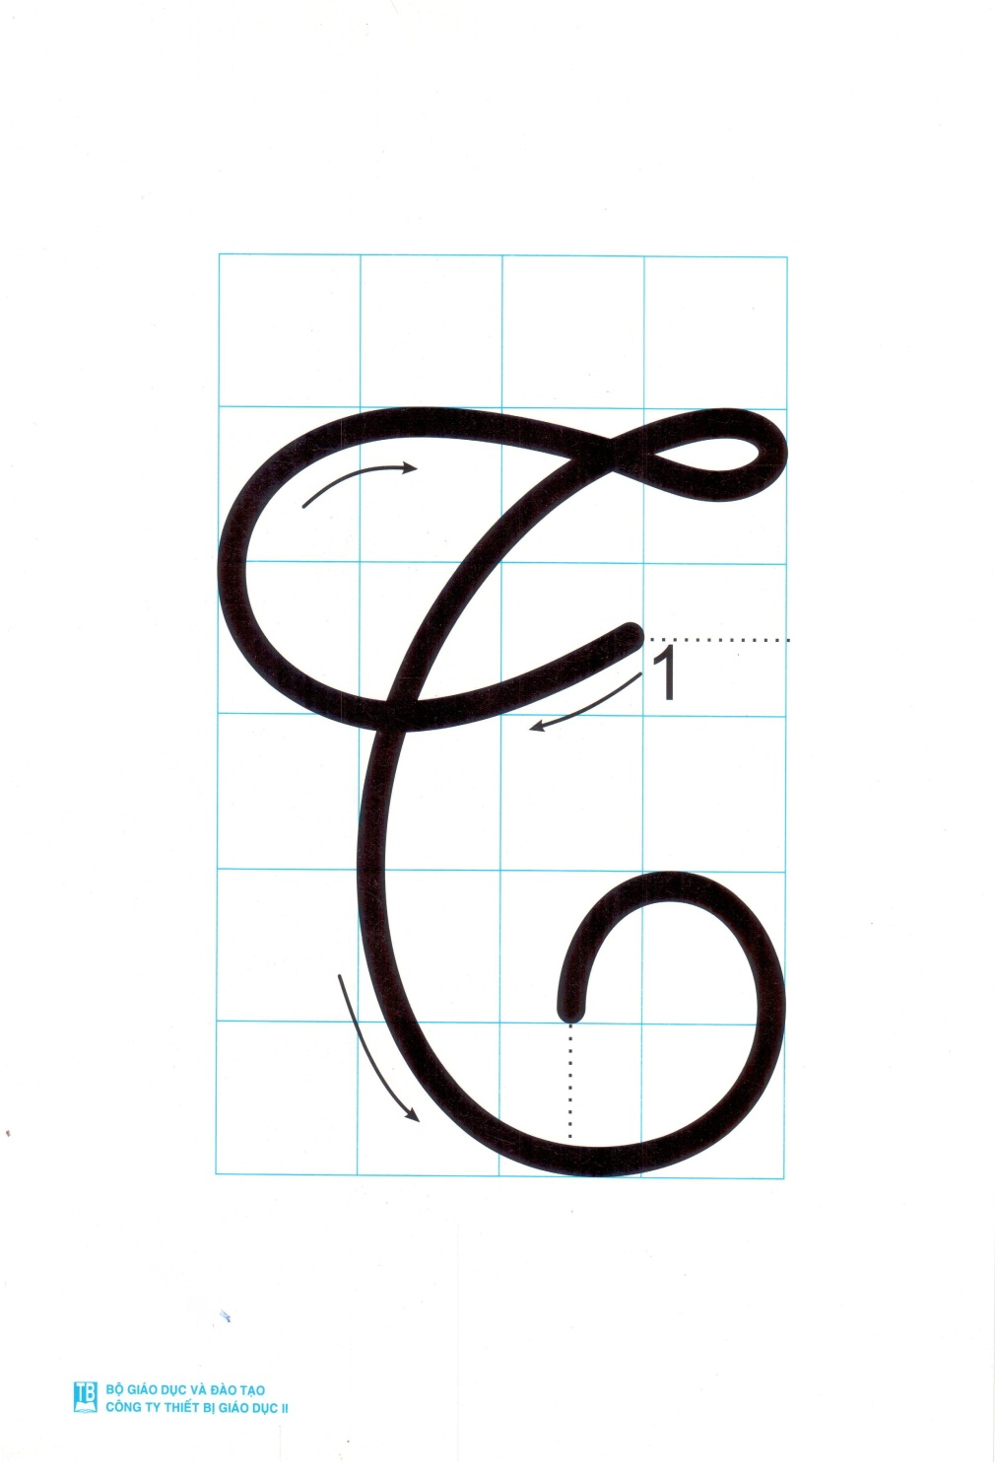
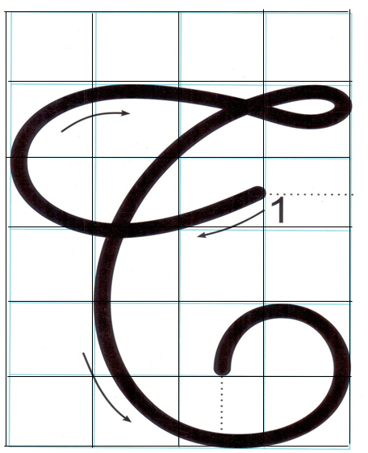
Chữ hoa T cỡ vừa cao mấy ô li?
A. 4 ô li
B. 5 ô li
5 ô li
C. 6 ô li

Slide 7
Chữ hoa T cỡ vừa rộng mấy ô li?
4 ô li
A. 3 ô li
B. 4 ô li
C. 5 ô li

Slide 8
Chữ hoa T gồm mấy nét?
A. 1 nét
B. 2 nét
C. 3 nét

Slide 9
Chữ hoa T gồm một nét viết liền được tạo bởi nét cong trái nhỏ, nét lượn ngang và nét cong trái lớn nối liền nhau, tạo vòng xoắn nhỏ ở đầu chữ , cuối nét cong lượn vào trong.

Slide 10

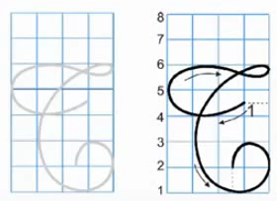
Em hãy quan sát và lắng nghe hướng dẫn viết chữ hoa T cỡ vừa.

Slide 11

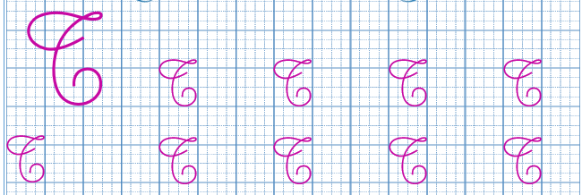
Em dừng màn hình, viết 2 dòng chữ hoa T cỡ vừa ( theo mẫu).
(Em lưu ý: Viết ra nháp thành thạo rồi viết vào vở tập viết nhé.)

Slide 12

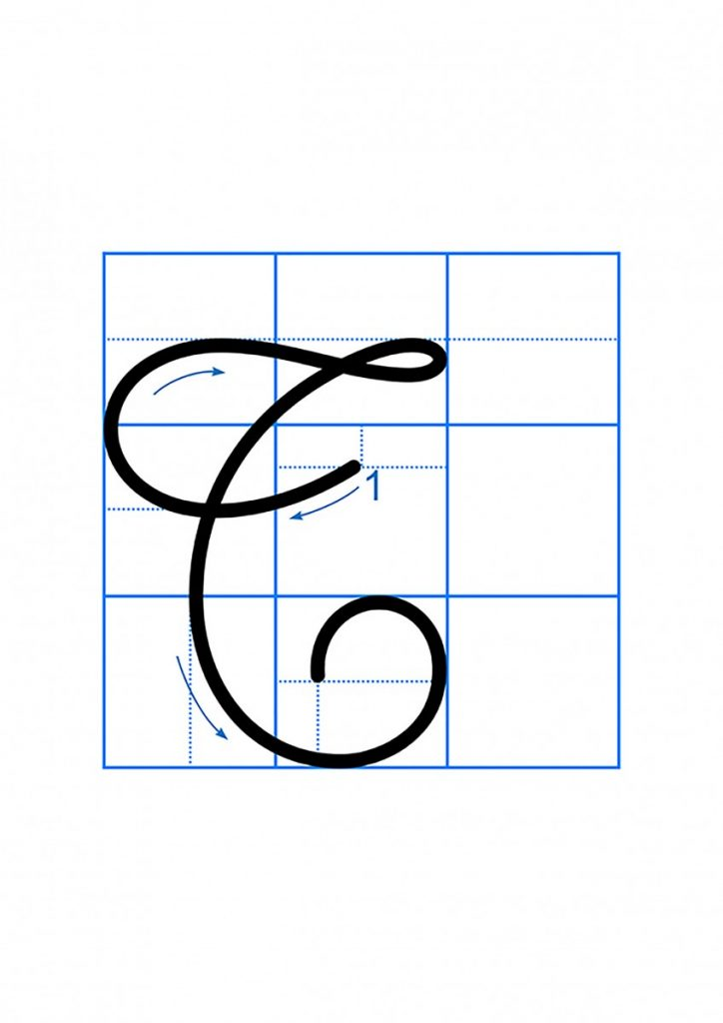
Chữ hoa T cỡ nhỏ cao mấy ô li? Rộng mấy ô li?
Chữ hoa T cỡ nhỏ cao 2,5 ô li, rộng 2 ô li.

Slide 13

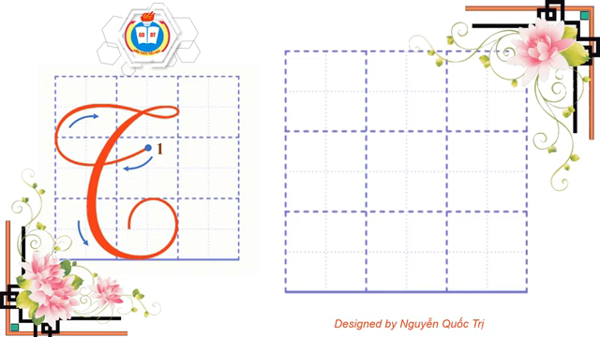
Em hãy quan sát video hướng dẫn viết chữ hoa T cỡ nhỏ.

Slide 14

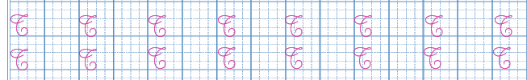
Em dừng màn hình, viết 2 dòng chữ hoa S cỡ nhỏ (theo mẫu).
(Em lưu ý: Viết ra nháp thành thạo rồi viết vào vở tập viết nhé.)

Slide 15
VIẾT CÂU ỨNG DỤNG
a. Chữ cái nào được viết hoa?
b. Những chữ nào cao 2,5 ô li?
c. Những chữ cái nào cao 1,5 ô li ?
d. Những chữ cái nào cao 1 ô li ?
→ Chữ T
→ Chữ T, l, h, y, g
→ Chữ t
→ Chữ a, m, i, u, m, ê, r

Slide 16
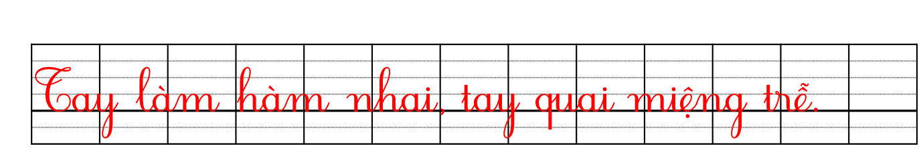
VIẾT CÂU ỨNG DỤNG
Các dấu thanh đặt ở những vị trí nào?
Các dấu thanh đặt ở trên/ dưới âm chính của tiếng.
Khoảng cách giữa các chữ là bao nhiêu?
Khoảng cách giữa các chữ ghi tiếng là một chữ o.

Slide 17
VIẾT CÂU ỨNG DỤNG
  Câu ứng dụng có ý nghĩa gì?
Câu ứng dụng có ý nói: phải lao động chăm chỉ thì mới có cái ăn.

Slide 18

Tư thế ngồi viết

Slide 19

THỰC HÀNH

Slide 20
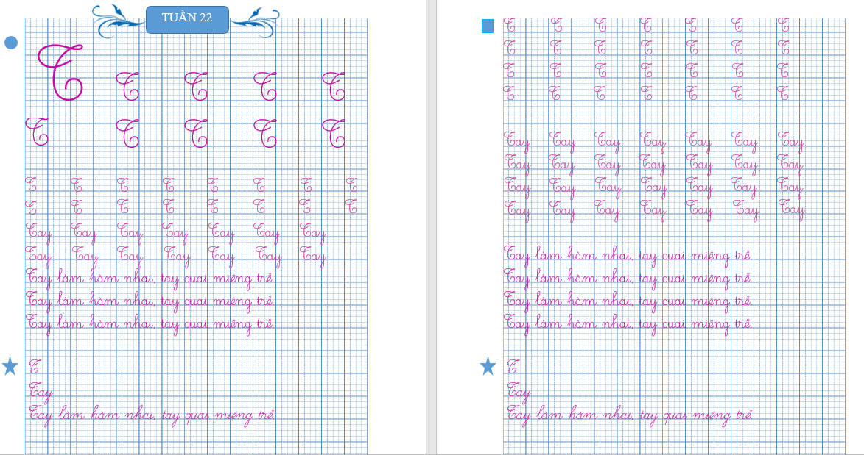
Em luyện viết câu ứng dụng vào vở tập viết ( tập 2) và hoàn thành trang 8, 9 (theo mẫu) nhé.

Slide 21

Vận dụng
Em hãy luyện viết chữ hoa T đẹp và đúng mẫu nhé.

Slide 22

CHÚC CÁC CON
CHĂM NGOAN HỌC GIỎI

